Slide 1


Google Mi Negocio
para PYMES

Slide 2

Administradora de Empresas
Máster en Administración de Negocios con énfasis en Mercadeo
Lic. Relaciones Internacionales con énfasis en Comercio Internacional y Economía Internacional
Líder de Proyectos Transformación Digital para Pymes , ganadora de 3 Rallys Internacionales de Pymes
Mentora Latinoamericana para Pymes
Yolanda Esquivel

Slide 3

Google Mi Negocio para PYMES
Cómo convertir tu ficha de empresa en tu mejor herramienta de captación local — sin necesidad de gran presupuesto publicitario.
GUÍA PRÁCTICA PARA PYMES

Slide 4
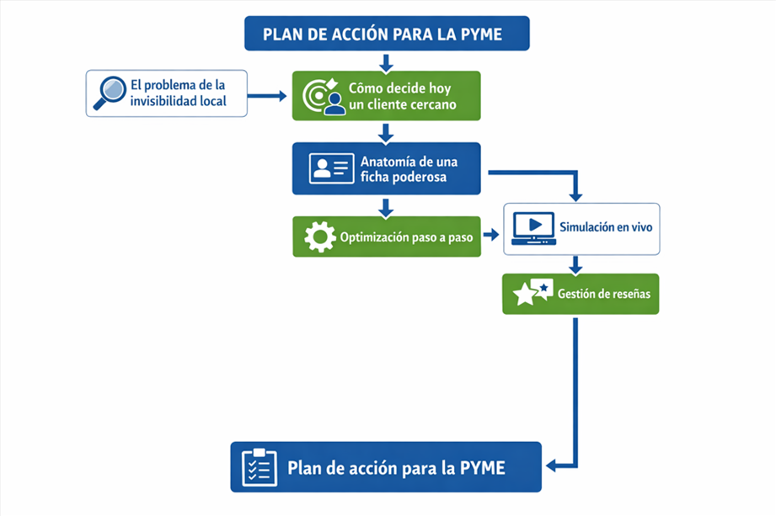
AGENDA

Slide 5


La invisibilidad local cuesta clientes
Muchas PYMES ofrecen un producto o servicio excelente, pero pierden oportunidades todos los días. El motivo es sencillo: no aparecen con facilidad cuando el cliente las busca. Información incompleta, horarios desactualizados, pocas fotos, reseñas sin responder o una presencia menos activa que la competencia generan desconfianza y alejan al cliente antes de que llegue a la puerta.
Frase clave: si el cliente no encuentra tu negocio con facilidad, probablemente elegirá otro.

Slide 6
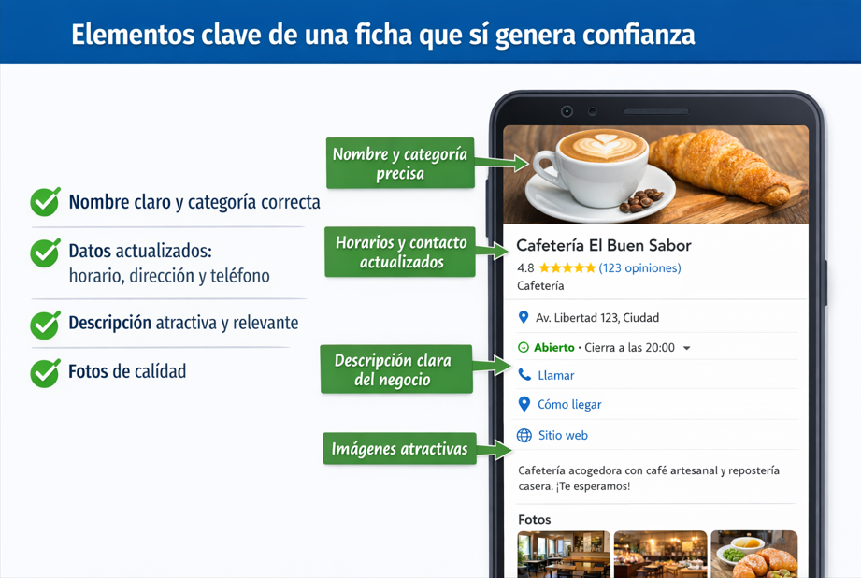

Slide 7




Antes de visitar, el cliente investiga
El comportamiento del consumidor local ha cambiado radicalmente. Hoy, antes de visitar cualquier establecimiento, el cliente sigue un proceso de decisión rápido y digital.
Busca en Google
Mira en Maps
Escribe lo que necesita y revisa los primeros
resultados locales.
Compara ubicaciones, fotos y horarios en segundos.
Lee reseñas
Elige y visita
Evalúa la reputación y decide si confiar o no.
El negocio con mejor perfil capta al cliente.
Conclusión clave: Google Mi Negocio no es solo una ficha. Es una vitrina de decisión.

Slide 8
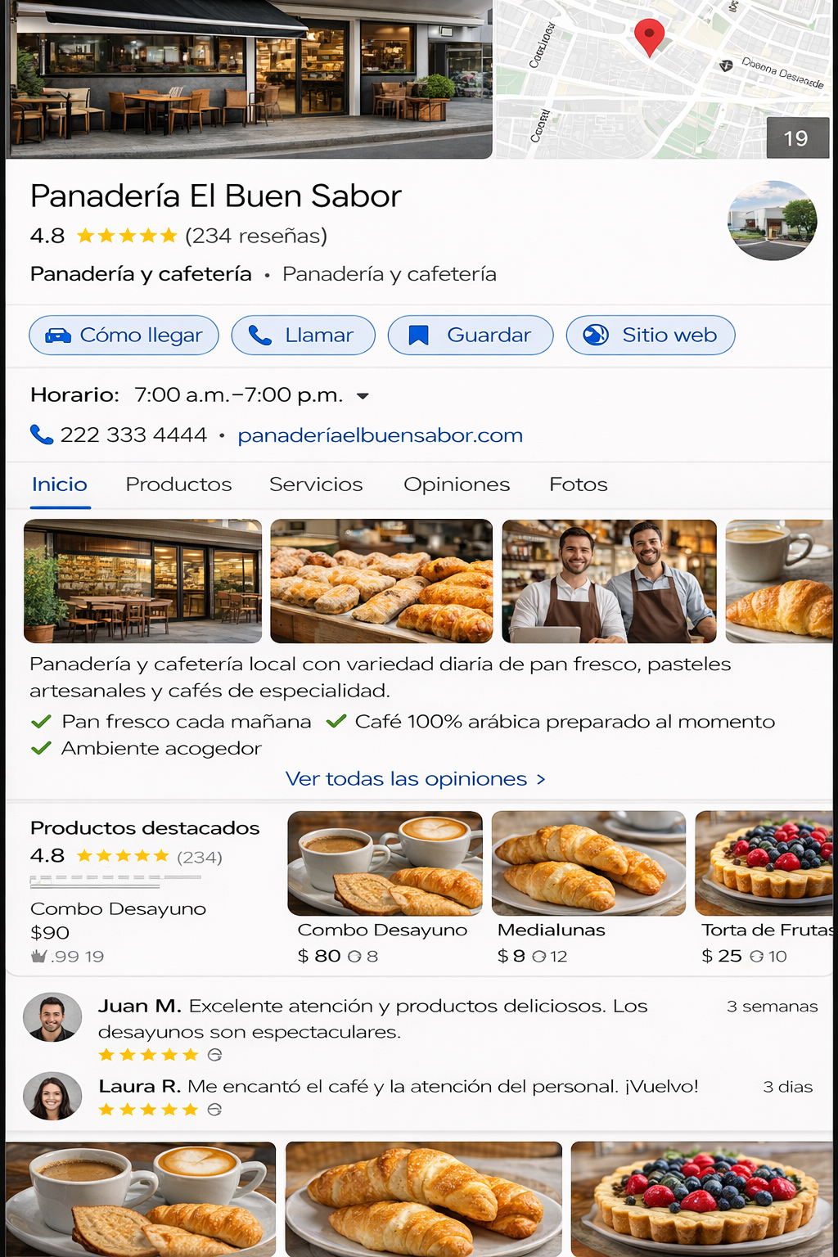

Slide 9

¿Qué es el Perfil de Empresa en Google?
¿Qué puedes mostrar?
Una presencia oficial y gratuita
Nombre, ubicación y teléfono
Horarios y días festivos
Fotos, productos y servicios
Reseñas y respuestas
Publicaciones y novedades
Es la ficha que aparece en Google Search y Google Maps cuando alguien busca tu negocio o negocios como el tuyo en tu zona.
Mensaje clave: es el punto de encuentro entre búsqueda, confianza y conversión local.

Slide 10

¿Por qué una PYME debe optimizar su perfil?
Un Perfil de Empresa bien trabajado no es un lujo reservado a grandes marcas. Es una herramienta
al alcance de cualquier negocio local que quiera competir en igualdad de condiciones.
Mayor visibilidad
Más credibilidad
Aparece en búsquedas cercanas y en el mapa cuando el cliente busca lo que ofreces.
Un perfil completo transmite profesionalidad y genera confianza inmediata.
Más tráfico
Diferenciación
Atrae visitas físicas y digitales de clientes que ya tienen intención de compra.
Destaca frente a negocios similares que no cuidan
su presencia local.
Una ficha bien optimizada ayuda a que una PYME compita mejor, incluso sin gran presupuesto publicitario.

Slide 11
Errores que debilitan la presencia local
La mayoría de PYMES no tienen una mala ficha de forma intencionada — simplemente no saben qué están dejando sin completar. Identifica si alguno de estos errores está ocurriendo en tu negocio hoy.
Ficha no reclamada
Información desactualizada
Fotos insuficientes o de mala calidad
Google puede haber creado una ficha automática que nadie controla ni actualiza.
Horarios incorrectos, teléfono que ya no existe o dirección confusa en el mapa.
Pocas imágenes, oscuras, antiguas o que no representan bien el negocio.
Sin descripción ni servicios
Reseñas sin responder
El cliente no entiende qué ofrece el negocio ni por qué debería elegirlo.
Ignorar las opiniones, positivas o negativas, proyecta desinterés e indiferencia.
Pregunta para reflexionar: ¿Cuáles de estos errores podrían estar ocurriendo en tu negocio ahora mismo?

Slide 12
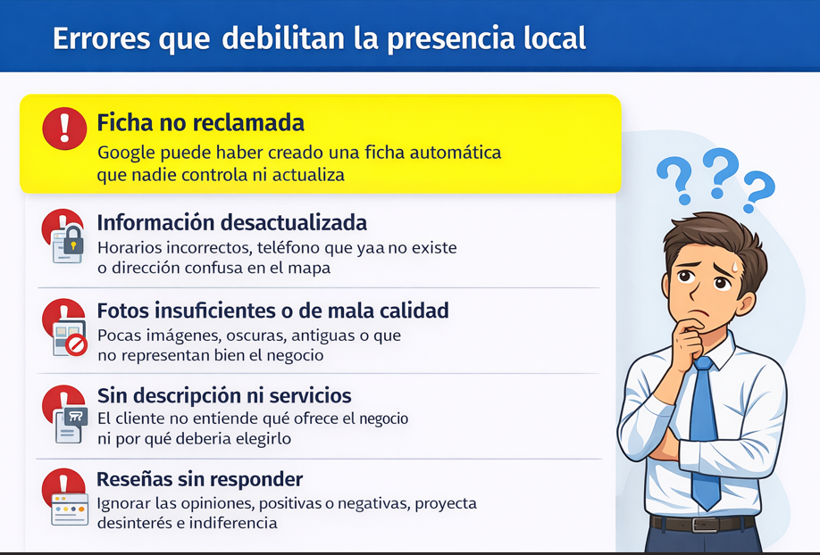

Slide 13

Elementos clave de una ficha que sí genera confianza
Una ficha sólida no se improvisa: se construye con intención, cuidando cada elemento
que el cliente verá antes de decidir.

Slide 14
PASO 1 DE 4
El perfil debe empezar con claridad
Nombre del negocio
Debe ser el nombre real, consistente con el rótulo físico y reconocible por tus clientes. No añadas palabras clave artificiales que confundan o infrinjan las políticas de Google.
Un ejemplo que lo dice todo
No es lo mismo categorizar como "Tienda" que como "Tienda de repuestos automotrices". El cliente que busca recambios para su coche solo encontrará el segundo.
Categoría principal
Define cómo Google interpreta tu negocio y a quién te muestra. Es uno de los factores más importantes para aparecer en las búsquedas adecuadas.
Una mala categoría puede ocultar tu negocio frente al cliente correcto, aunque todo lo demás esté bien hecho.
Categorías secundarias
Amplían el alcance de búsqueda y capturan intenciones relacionadas con tu actividad.

Slide 15


PASO 2 DE 4
Información operativa que impacta la confianza
Dirección y punto en mapa
La dirección debe ser exacta y el marcador en Google Maps debe señalar la entrada real del negocio, no un punto genérico de la calle.
Horarios reales y actualizados
Incluye días especiales, festivos y cambios de temporada. Un horario incorrecto genera frustración y pérdida de confianza inmediata.
Teléfono y canales de contacto
Número activo, enlace a sitio web o WhatsApp si aplica. Facilitar el contacto reduce la fricción y aumenta las conversiones.
Frase clave: muchos clientes abandonan una decisión de compra por una inconsistencia básica en la información de contacto.

Slide 16
PASO 3 DE 4
No basta con aparecer: hay que explicar el valor
La descripción del negocio debe responder:
Contenido adicional que refuerza la ficha
¿Qué hace exactamente este negocio?
¿A quién ayuda y qué problema resuelve?
¿Qué lo diferencia de la competencia?
¿Qué puede esperar el cliente al llegar?
Listado de servicios y productos con precios si es posible
Atributos relevantes: aparcamiento, acceso adaptado, Wi-Fi
Líneas de atención especiales o franjas horarias destacadas
Mensaje clave: una ficha vacía informa poco. Una ficha bien redactada vende mejor antes de que el cliente haya cruzado la puerta.

Slide 17



PASO 4 DE 4
La imagen también posiciona
Fachada e interior
Productos en detalle
Equipo humano
Muestra cómo es el acceso al local y el ambiente interior para que el cliente sepa qué esperar antes de llegar.
Fotografías claras, bien iluminadas y apetecibles de tus productos o servicios en acción generan deseo e intención de compra.
Mostrar a las personas que hay detrás del negocio genera conexión emocional y humaniza la marca.
Recuerda: las fotos no son decoración — son evidencia. Evita imágenes oscuras, borrosas,
antiguas o que no representen la realidad del negocio.

Slide 18
Caso PYME: ficha antes de optimizar
Vamos a trabajar con un caso real para ilustrar el proceso de optimización completo.
Estado inicial de la ficha
El negocio
Categoría genérica: "Panadería"
Horario incompleto y desactualizado
Solo 2 fotos, mal iluminadas
Sin descripción útil del negocio
Sin productos ni servicios visibles
6 reseñas sin ninguna respuesta
Ninguna publicación en 8 meses
Panadería y cafetería "La Esquina del Sabor"
Negocio de barrio con más de 10 años de experiencia, clientela fiel y un producto de calidad reconocido en su zona.
Dinámica: analiza con tu equipo qué transmite esta ficha, qué genera desconfianza y qué le impediría convertir mejor.
Nombra al menos 5 fallas concretas.

Slide 19
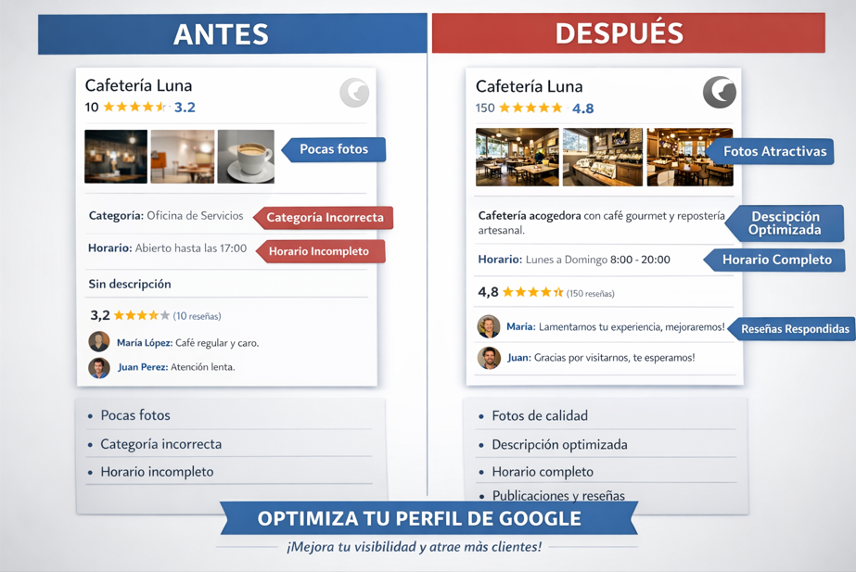

Slide 20


Transformación de la ficha paso a paso
Vamos a corregir en tiempo real cada elemento de la ficha de "La Esquina del Sabor"
para ver el impacto concreto de una optimización bien ejecutada.
Corrección
Descripción
Fotos
Publicar
Mensaje clave: no estamos rellenando campos. Estamos mejorando la percepción del negocio y
su capacidad de atraer clientes locales.

Slide 21
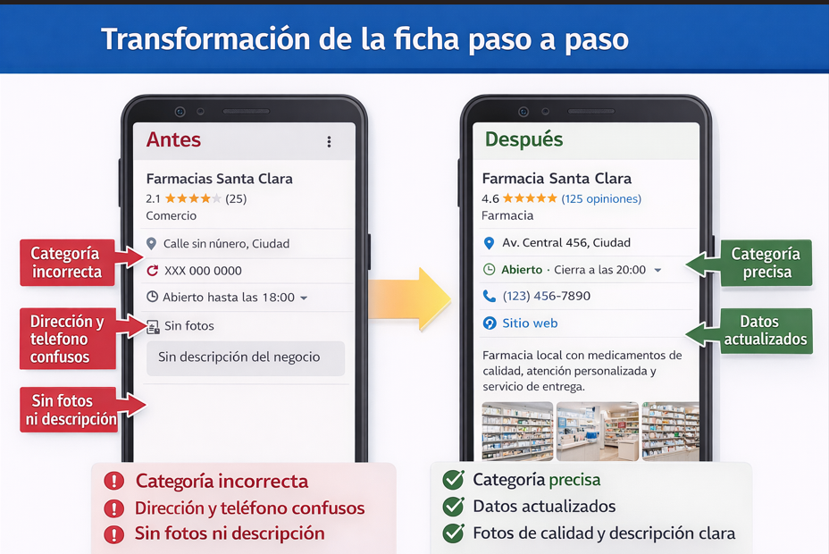

Slide 22
Así cambia una ficha cuando se trabaja bien
❌ Antes de optimizar
✅ Después de optimizar
Perfil pasivo y descuidado
Información incompleta o errónea
Pocas fotos y sin descripción
Reseñas ignoradas
Sin actividad ni publicaciones
Transmite abandono e indiferencia
Perfil activo y profesional
Información clara, completa y actualizada
Fotos atractivas y descripción convincente
Reseñas gestionadas con inteligencia
Publicaciones regulares y relevantes
Transmite confianza y diferenciación
El cambio no requiere inversión publicitaria. Solo requiere atención,
constancia y conocimiento del proceso.

Slide 23
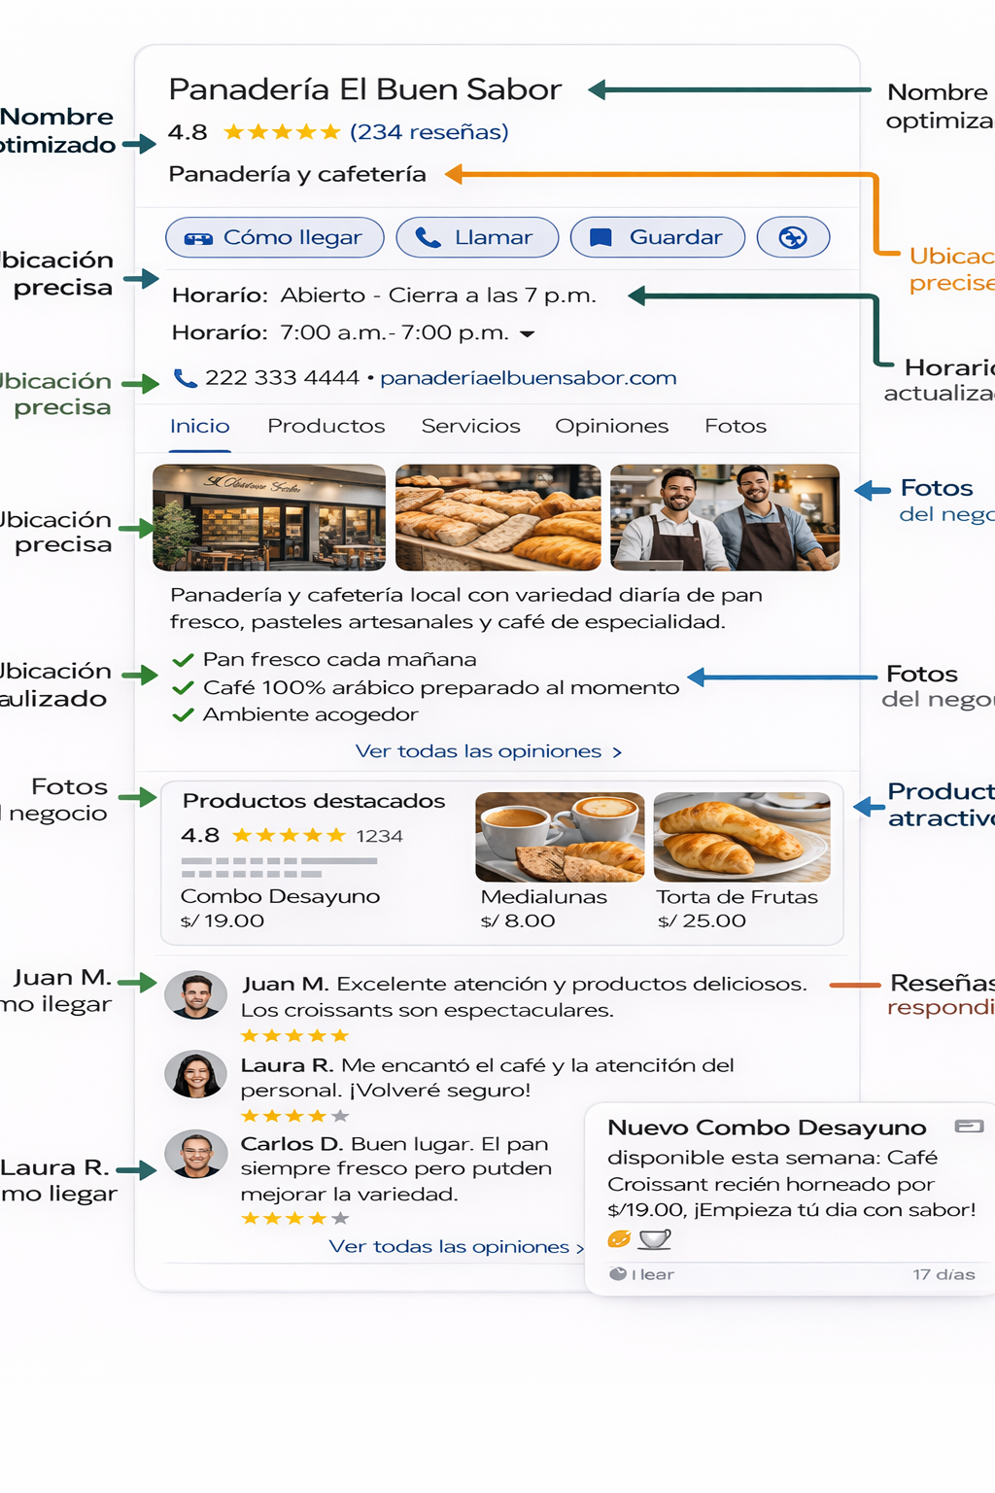
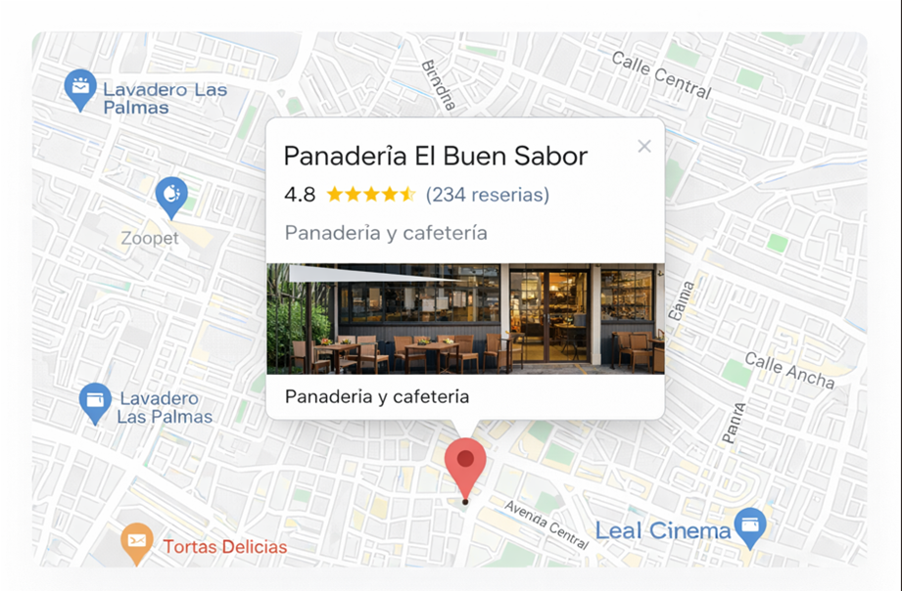

Slide 24

Activar el perfil con una actualización real
Las publicaciones en Google Mi Negocio muestran que el negocio está activo, que hay novedades y que merece la pena visitarlo ahora. Son una señal de vida que Google y los clientes valoran.
💡 Nuevo producto
🏷️ Promoción
📅 Evento
Comunica una oferta o descuento vigente.
Anuncia una actividad especial o temporada.
Presenta una novedad del catálogo.
🔄 Actualización
Informa sobre cambios en el servicio o el local.
"Nuevo combo desayuno disponible esta semana. Visítenos y conozca nuestras opciones recién horneadas."

Slide 25
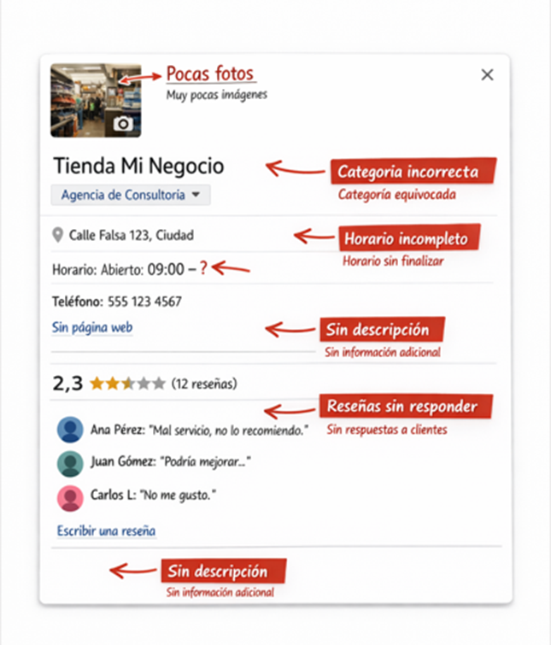
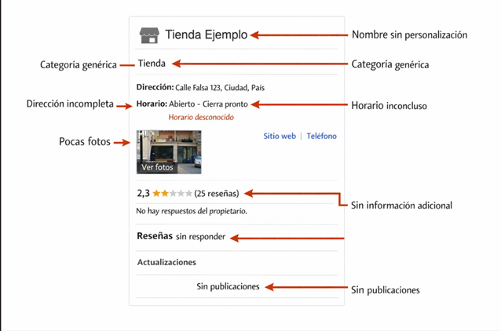

Slide 26
Las reseñas son reputación pública
¿Por qué importan tanto?
¿Cómo responder una reseña positiva?
Una reseña positiva bien respondida refuerza la confianza de futuros clientes. Una reseña negativa sin respuesta genera desconfianza y da ventaja a la competencia.
Agradece de forma personalizada, refuerza la experiencia vivida y abre la puerta a un próximo contacto.
"Muchas gracias por compartir su experiencia. Nos alegra saber que recibió una atención rápida y que quedó satisfecho con nuestro servicio. Será un gusto atenderle nuevamente."
Las reseñas no son solo una opinión de un cliente satisfecho o insatisfecho — son el argumento de venta más poderoso que tiene tu negocio.
Idea clave: Responder reseñas no es un acto reactivo. Es parte de la estrategia comercial del negocio.

Slide 27
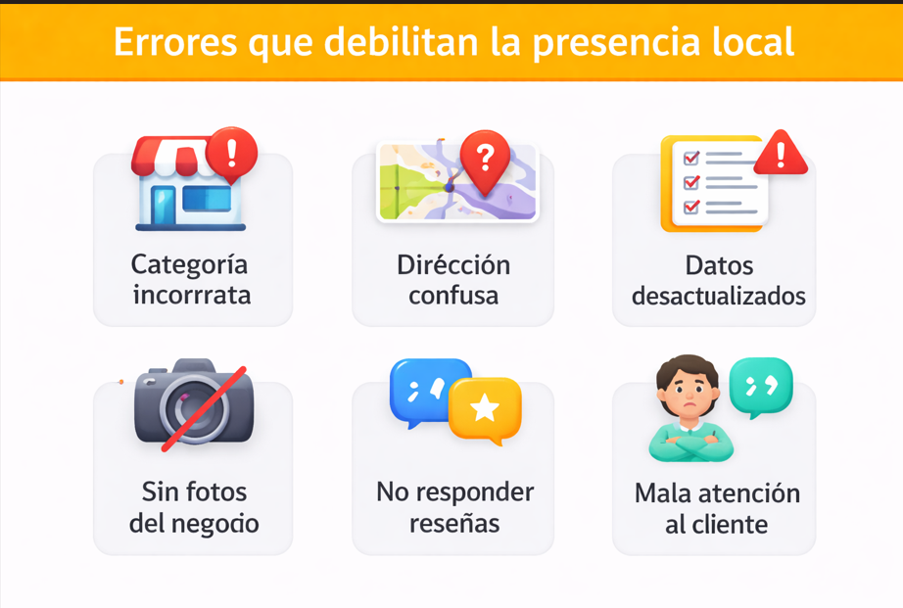

Slide 28
La crítica también puede gestionarse con inteligencia
Una reseña negativa no tiene por qué dañar la reputación del negocio. Gestionada correctamente, puede convertirse en una demostración pública de profesionalidad.
01
02
Mantén la calma
Reconoce la experiencia
Nunca respondas con enojo ni en el mismo
tono emocional del cliente.
Valida que el cliente tuvo una experiencia que no fue la esperada, sin admitir culpa automáticamente.
03
04
Ofrece seguimiento privado
Protege la reputación
Invita a continuar la conversación fuera del espacio público para resolver el problema con más detalle.
Evita el conflicto público, no culpes al cliente y cierra con un mensaje positivo y abierto.
"Lamentamos que su experiencia no haya sido la esperada. Agradecemos su comentario y nos gustaría revisar su caso con más detalle. Puede escribirnos por [canal] para darle seguimiento."

Slide 29
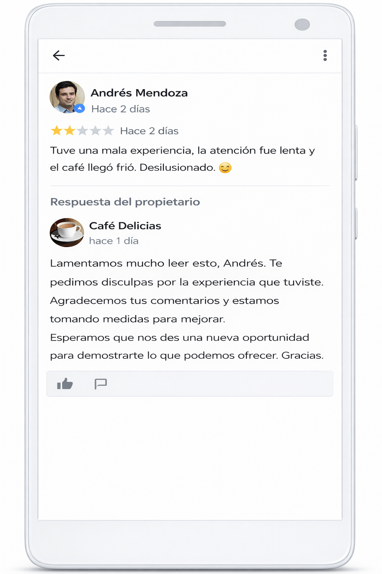

Slide 30


Errores que dañan la reputación digital
🚫 Discutir en público
intercambio de reproches frente a futuros clientes destruye
la imagen del negocio.
🚫 Respuesta copiada
Usar la misma plantilla para todas las reseñas proyecta
indiferencia y falta de autenticidad.
🚫 Ignorar críticas reales
No responder a un problema legítimo confirma públicamente
que el negocio no se preocupa.
🚫 Culpar al cliente
Transferir la responsabilidad al consumidor en público nunca
genera simpatía ni confianza.
Recuerda: la respuesta no es solo para quien escribió la reseña. La leen todos los futuros clientes que estén evaluando tu negocio.

Slide 31
Plan de acción: 30 días para transformar
tu presencia local
La visibilidad local se construye con constancia, no con una acción puntual. Este plan de 4 semanas te guía paso a paso desde la revisión básica hasta la gestión activa de reputación.
Semana 1
1
Reclamar la ficha, revisar y corregir toda la información básica: nombre, categoría, dirección, horarios y contacto.
2
Semana 2
Optimizar fotos, redactar una descripción clara y persuasiva, y completar servicios, productos y atributos relevantes.
Semana 3
3
Publicar la primera actualización activa y poner en marcha una estrategia para pedir nuevas reseñas a clientes satisfechos.
4
Semana 4
Responder todos los comentarios pendientes, medir las primeras mejoras en visibilidad e identificar próximos pasos.

Slide 32
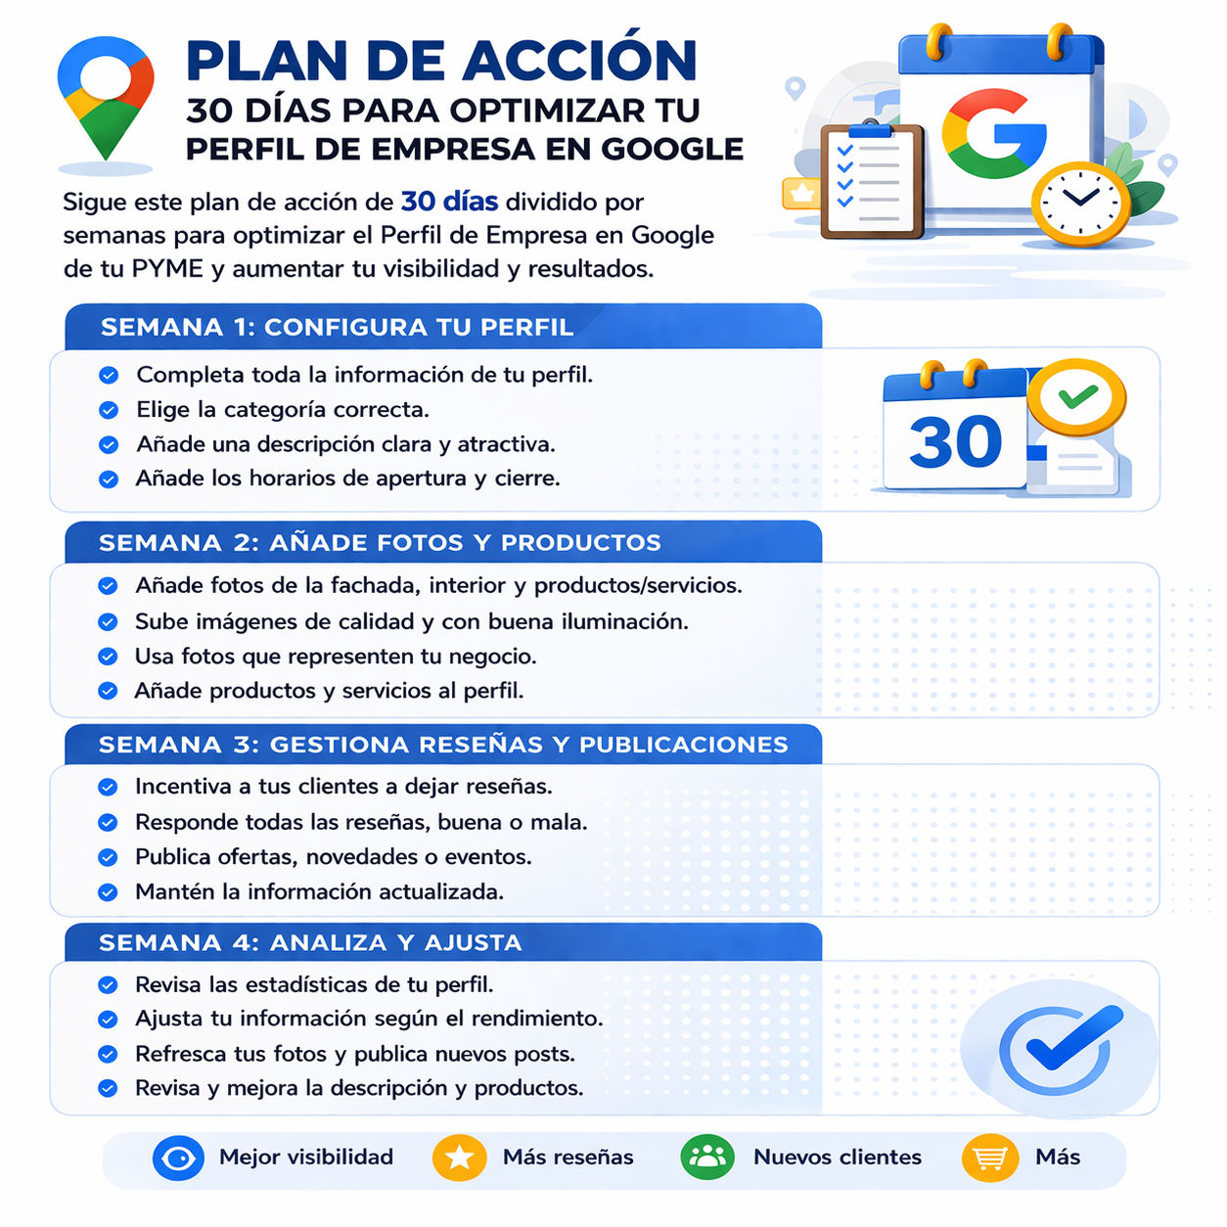

Slide 33

Google Mi Negocio no es un accesorio. Es un activo local.
Una PYME que optimiza bien su perfil se vuelve más visible, más creíble y más capaz de convertir clientes cercanos — sin necesidad de grandes inversiones.
La gran pregunta no es si tu negocio debería estar en Google. La pregunta es si estás aprovechando de verdad ese espacio para ser encontrado, elegido y recordado.
✅ Diagnóstico express
✅ Primera publicación
✅ Gestión de reseñas
Prepara una respuesta a una reseña negativa y una estrategia para pedir nuevas valoraciones.
Define 3 debilidades actuales de tu ficha y 3 acciones urgentes.
¿Qué publicarías hoy mismo en tu perfil de Google?.

Slide 34
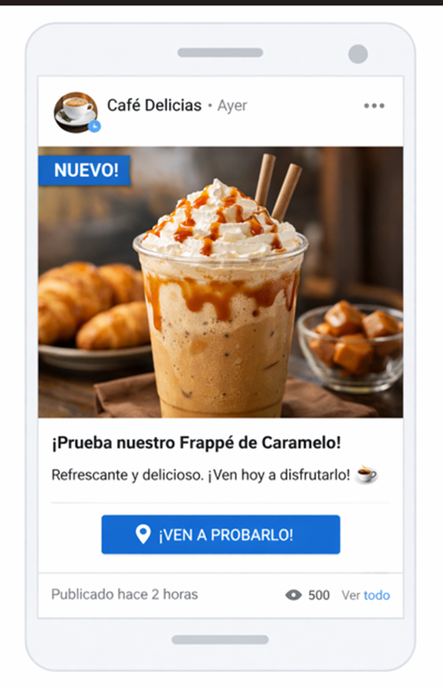
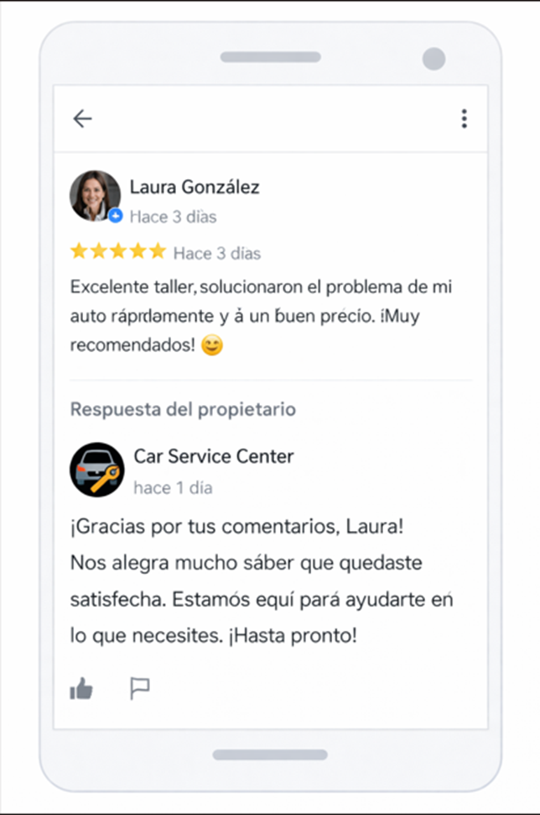

Slide 35
Muchas gracias.

